Slide 1

ĐẠI HỌC KIẾN TRÚC HÀ NỘI
KHOA CÔNG NGHỆ THÔNG TIN
TH5225 – ĐA PHƯƠNG TIỆN
NHÓM 11 - 22CN2
PHẦN I
GIỚI THIỆU CHUNG VỀ TRANG WEB
ĐỀ TÀI
WEBSITE HỖ TRỢ ĐỔI ĐỊNH DẠNG FILE
Giảng viên hướng dẫn
Thành viên nhóm
ThS Nguyễn Mạnh Hùng
Nguyễn Hải Đăng
2255010058

Slide 2
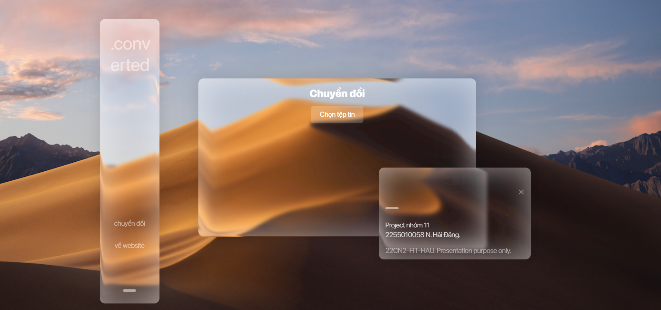





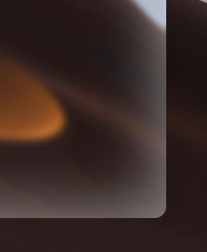
ĐẠI HỌC KIẾN TRÚC HÀ NỘI
KHOA CÔNG NGHỆ THÔNG TIN
PHẦN IV PHẦN III PHẦN II
PHẦN I
RAPID THRU: UI
TH5225 – ĐA PHƯƠNG TIỆN
NHÓM 11 - 22CN2
01
UI của Webapp được cảm hứng hóa từ hệ Ecosystems của Apple “Liquid Glass”, giới thiệu gần đây vào tháng 6, 2025, và hiện là giao diện được nói đến nhiều trong cộng đồng công nghệ.

Slide 3
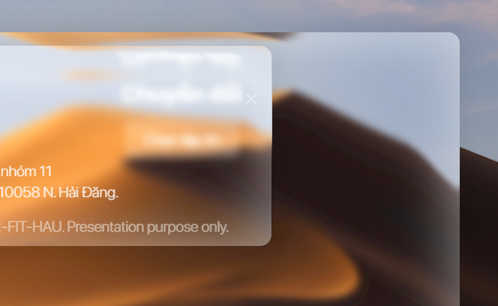
ĐẠI HỌC KIẾN TRÚC HÀ NỘI
KHOA CÔNG NGHỆ THÔNG TIN
PHẦN I
GENERAL WEBAPP - FRONTEND
TH5225 – ĐA PHƯƠNG TIỆN
NHÓM 11 - 22CN2
<filter id="glass_txture">
<feImage href="assets/glass_displacement5.png" result="map" preserveAspectRatio="none"/></filter>
Sử dụng tag HTML <filter> để chèn hiệu ứng Glass Morphosis vào CSS của các tag HTML <div: background-color> qua một ảnh dịch chuyển “Displacement Map”.
Ảnh dịch chuyển này giúp các attributes của tag <filter> thao túng các vật thể đằng sau nó qua hai kênh đỏ và xanh. Như có thể thấy, góc ảnh là đỏ 225 và xanh 225, nhưng giá trị giảm dần khi di chuyển về phía tâm ảnh tạo ra màu xám chung theo quy luật Trừ Màu, gây ra hiệu ứng “Liquid Glass”, ánh sáng bị tán ra phía ngoài ở góc, nhưng truyền thẳng ở giữa <div>.
02

Slide 4
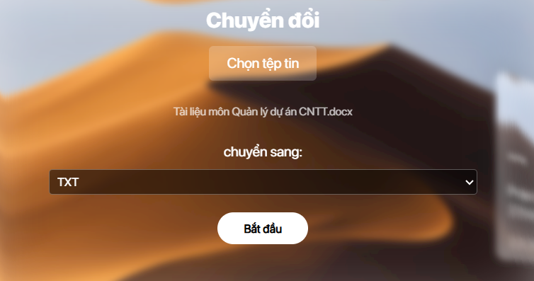
ĐẠI HỌC KIẾN TRÚC HÀ NỘI
KHOA CÔNG NGHỆ THÔNG TIN
PHẦN I
JAVASCRIPT UI HANDLERS
function makeDraggable(element) {
element.addEventListener('mousedown', (e) => {
document.addEventListener('mousemove', (e) => {
document.addEventListener('mouseup', () => {
} }
03
Ngoài ra, vị trí tuyệt đối của các <div> được thao túng băng một function trong Javascripts. Function này chứa các EventListeners cho chuột máy tính và qua đó, các <div> sẽ có thể được thả / kéo để có thể quản lý nhanh nếu mở nhiều Tab tùy chọn.

Slide 5
ĐẠI HỌC KIẾN TRÚC HÀ NỘI
KHOA CÔNG NGHỆ THÔNG TIN
PHẦN I
JAVASCRIPT UI HANDLERS
PHẦN II
PYTHON LIBRARIES
Trong tab Chuyển đổi, Javascript sẽ Listen khi nào phím “Bắt đầu” được nhấn để chuyển files về mã lệnh Python ở Backend để áp dụng các thư viện chuyển đổi.
04
convertBtn.addEventListener('click', async () => {}

Slide 6
ĐẠI HỌC KIẾN TRÚC HÀ NỘI
KHOA CÔNG NGHỆ THÔNG TIN
PHẦN I
SUPPORTED FORMATS
PHẦN II
PYTHON LIBRARIES
Webapp sẽ hỗ trợ những format conversions phổ biến nhất thuộc những thể loại chính TEXT (văn bản) AUDIO (âm thanh), IMAGE (hình ảnh) và VIDEO (đoạn phim).
Ngoài ra, Webapp cũng sẽ hỗ trợ Chuyển đổi chéo (MP4 to MP3), tuy nhiên nhóm cho rằng việc chuyển đổi này quá rời rạc và đơn giản (đôi khi không hề chuyển đổi, mà là tách thông tin) nên sẽ không bao quát sâu.
const formats = {
text: ['TXT', 'DOCX', 'PDF'],
audio: ['MP3', 'WAV', 'AAC'],
image: ['PNG', 'JPG', 'WEBP'],
video: ['MP4', 'MOV', 'MP3']
};
05

Slide 7

ĐẠI HỌC KIẾN TRÚC HÀ NỘI
KHOA CÔNG NGHỆ THÔNG TIN
PHẦN II
LIBRARIES
PHẦN I
JAVASCRIPT UI HANDLERS
Flask [DOCKER]
pypandoc [PY]
Pillow [PY]
moviepy [PY]
imageio [PY]
imageio-ffmpeg [PY]
werkzeug [PY]
decorator [PY]
pdfminer.six [PY]
Các thư viện được sử dụng chỉ cho mục đích Testing (Live Server) và Chuyển đổi Format.
Nhóm sử dụng Podman Container (giống như Docker) để cài thư viện trong quá trình xây Image, nhắm giảm thiểu lỗi gây ra do tùy chỉnh hệ điều hành giữa các máy tính khác nhau, và cũng như để thuận tiện hóa quá trình gỡ cài đặt, do các thư viện của Python thường có xu hướng để lại nhiều rác và thay đổi Register Keys của WindowsOS.
06
Như vậy, thư viên của Flask (Live Server) cho Podman / Docker đang được sử dụng cho mục đích kiểm thử và thuyết trình.

Slide 8
ĐẠI HỌC KIẾN TRÚC HÀ NỘI
KHOA CÔNG NGHỆ THÔNG TIN
PHẦN II
LIBRARIES
PHẦN I
JAVASCRIPT UI HANDLERS
Flask [DOCKER]
pypandoc [PY]
Pillow [PY]
moviepy [PY]
imageio [PY]
imageio-ffmpeg [PY]
werkzeug [PY]
decorator [PY]
pdfminer.six [PY]
Thư viện pypandoc chuyển đổi qua lại giữa các định dạng văn bản như Word (.docx), PDF và Text (.txt), đóng gói lại thành cấu trúc XML của file Word (.docx) hoặc file PDF trong khi pdfminer chỉ quét PDF để chuyển lại chúng thành Text Strings vì cấu trúc đóng của PDF.
Pillow hoạt động rất dễ hiểu, nó chỉ decode hoàn toàn ảnh được tải lên thành bits, rồi lắp ghép encode lại thành một định dạng khác. Nếu chuyển thành ảnh JPEG, nó sẽ xóa hoàn toàn kênh màu trong suốt (alpha channel).
07
MoviePy là thư viện phức tạp nhất, chứa bộ mã hóa libx264 để nén lại từng khung hình một thành định dạng video khác. Nếu tải lên là một file audio, ta có thể chỉ cần hàm AudioFileClip để chuyển đổi chỉ với audio.
Cuối cùng là werkzeug, thư viện này đảm bảo file tải lên không chứa ký tự lạ nhằm tránh Injection Attack cho Backend qua hàm làm sạch file filename = secure_filename(file.filename)

Slide 9
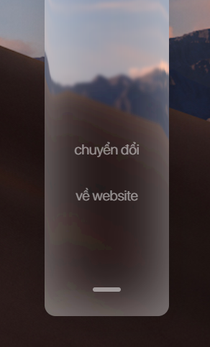
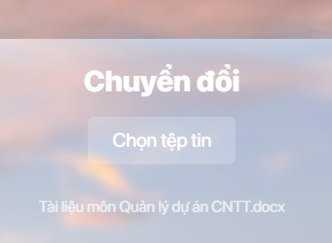
ĐẠI HỌC KIẾN TRÚC HÀ NỘI
KHOA CÔNG NGHỆ THÔNG TIN
PHẦN III
QUY TRÌNH THAO TÁC: CLIENTS
PHẦN II
LIBRARIES
Thao tác của User cực kỳ đơn giản, chỉ cần trực tiếp truy cập Webapp, nhấn “chuyển đổi” trên tab Menu chính.
Qua hộp thoại Chuyển đổi hiện lên, User có thể tải lên tập tin ngay lập tức. Javascript sẽ trigger một hộp lựa chọn Combo Box chứa các format có thể chuyển đổi được từ định dạng file đã tải lên.
08

Slide 10
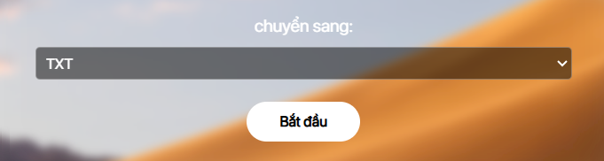
ĐẠI HỌC KIẾN TRÚC HÀ NỘI
KHOA CÔNG NGHỆ THÔNG TIN
PHẦN III
QUY TRÌNH THAO TÁC: CLIENTS
PHẦN II
LIBRARIES
09
Sau đó, nhấn Bắt đầu. File sẽ được gửi về Backend để Python thao tác, cuối cùng sẽ được tải về máy Client sớm nhất có thể khi được chuyển đổi xong.

Slide 11
ĐẠI HỌC KIẾN TRÚC HÀ NỘI
KHOA CÔNG NGHỆ THÔNG TIN
PHẦN III
QUY TRÌNH THAO TÁC: SERVER
PHẦN II
LIBRARIES
File được chuyển về Python sẽ được quét kiểm tra ký tự và cỡ file (để đảm bảo thời gian chờ và phục vụ mục đích kiểm thử, file được giới hạn 50MB). Sau đó, mã nguồn được viết theo cấu trúc Cần cẩu móc “Craning pick-and-poke” xây dựng bằng nhiều câu lệnh rẽ nhánh để Python áp dụng đúng thư viện chuyển đổi với từng format.
with temp_file(input_path), temp_file(output_path):
# ảnh
if ext in {'png', 'jpg', 'jpeg', 'webp'} and target_ext in {'png', 'jpg', 'jpeg', 'webp'}: # video
elif ext in {'mp4', 'mov'} and target_ext in {'mp4', 'mov'}: # tách audio
elif ext in {'mp4', 'mov'} and target_ext in {'mp3', 'wav', 'aac'}: # audio
elif ext in {'mp3', 'wav', 'aac'} and target_ext in {'mp3', 'wav', 'aac'}: # text
elif ext in {'txt', 'docx', 'pdf'} and target_ext in {'txt', 'docx', 'pdf'}: #lỗi
else:
return jsonify({"error": f"Conversion from {ext} to {target_ext} is not supported"}), 400 return send_file(output_path, as_attachment=True, download_name=f"converted_{output_filename}")
10

Slide 12
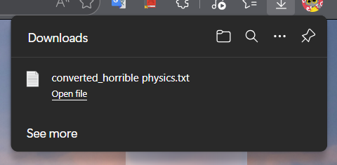
ĐẠI HỌC KIẾN TRÚC HÀ NỘI
KHOA CÔNG NGHỆ THÔNG TIN
PHẦN III
QUY TRÌNH THAO TÁC: SERVER
PHẦN II
LIBRARIES
File cuối sẽ được rename thành converted_{$filename} để tránh đè lên file khác của Client và được tải về ngay lập tức.
11

Slide 13
CẢM ƠN CÁC BẠN ĐÃ LẮNG NGHE
ĐẠI HỌC KIẾN TRÚC HÀ NỘI
KHOA CÔNG NGHỆ THÔNG TIN
PHẦN IV
DEMO VÀ KẾT LUẬN
PHẦN III
QUY TRÌNH THAO TÁC: SERVER
Thành tựu | Webapp đáp ứng được nhu cầu đề ra, chuyển đổi file mượt mà và nhanh chóng đối với những file kích cỡ tiêu chuẩn. Frontend với UI và Javascript Handler cải tiến.
Cần khắc phục | Hỗ trợ tùy chọn định dạng còn hạn chế. Đây có thể được xây dựng thành một nền tảng trả phí. Tuy nhiên, do tốc độ chuyển đổi của Backend có thể còn thấp, vì vậy để nâng cao UX, cần phải tìm hiểu thêm nhiều thư viện từ các ngôn ngữ khác, hoặc xây dựng API để làm việc với các dịch vụ file conversion chuyên nghiệp. Do một số giới hạn, nhóm chưa thể xây dựng hệ thống Database để lưu trử file của người dùng trong một thời gian ngắn trước khi hết hạn.
12

Slide 14
ĐẠI HỌC KIẾN TRÚC HÀ NỘI
KHOA CÔNG NGHỆ THÔNG TIN
TH5225 – ĐA PHƯƠNG TIỆN
NHÓM 11 - 22CN2
PHẦN IV
DEMO VÀ KẾT LUẬN
CẢM ƠN CÁC BẠN ĐÃ LẮNG NGHE

